Slide 1


Группа РК 6-22Б Журавлев Н. В. Инженерная графика
Зачтено 23.05.20
ДЗ1 – 15б
РК1 – 7б
ДЗ2 – 18б
РК2 – 9б
ДЗ3 – 18б
ИТОГО: 67б
РК3 – 16б
ВСЕГО: 83б
преподаватель:
Морозов И. В.
Кафедра
«Инженерная графика»

Slide 2
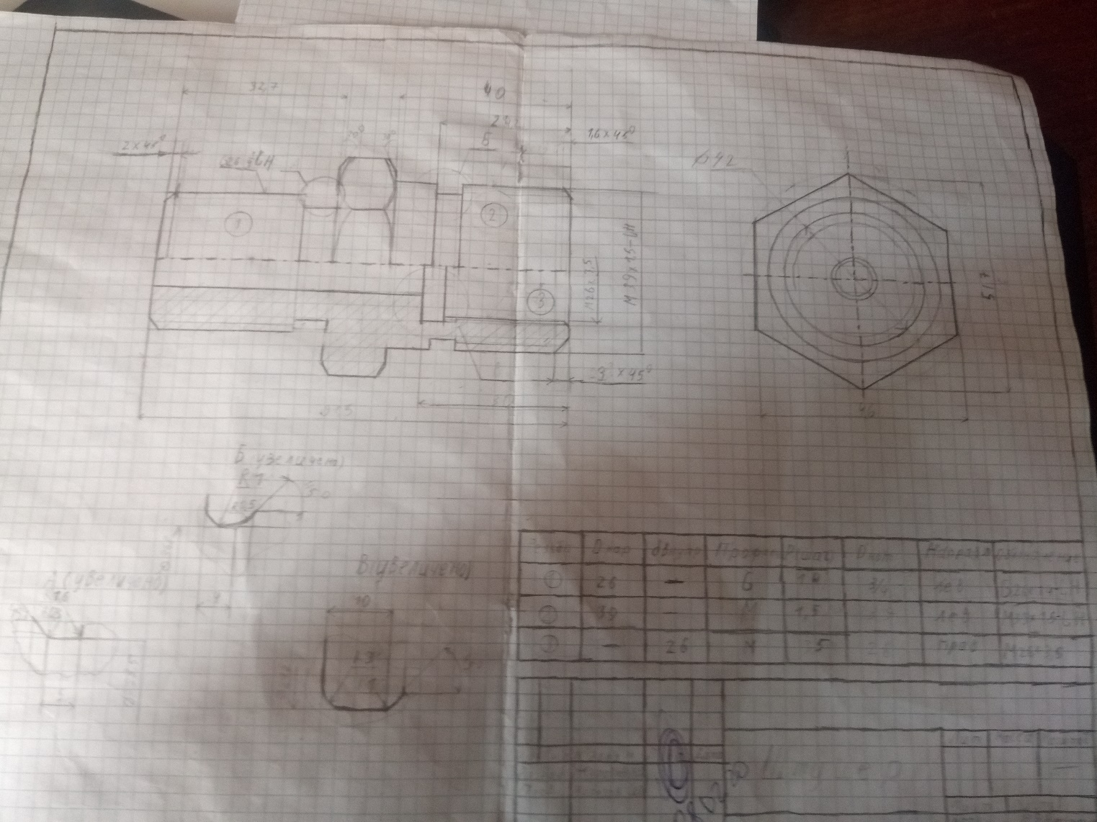
ДЗ № Эскиз штуцера
лист 1
Место для фото эскиза штрунделя
02.05.2020

Slide 3
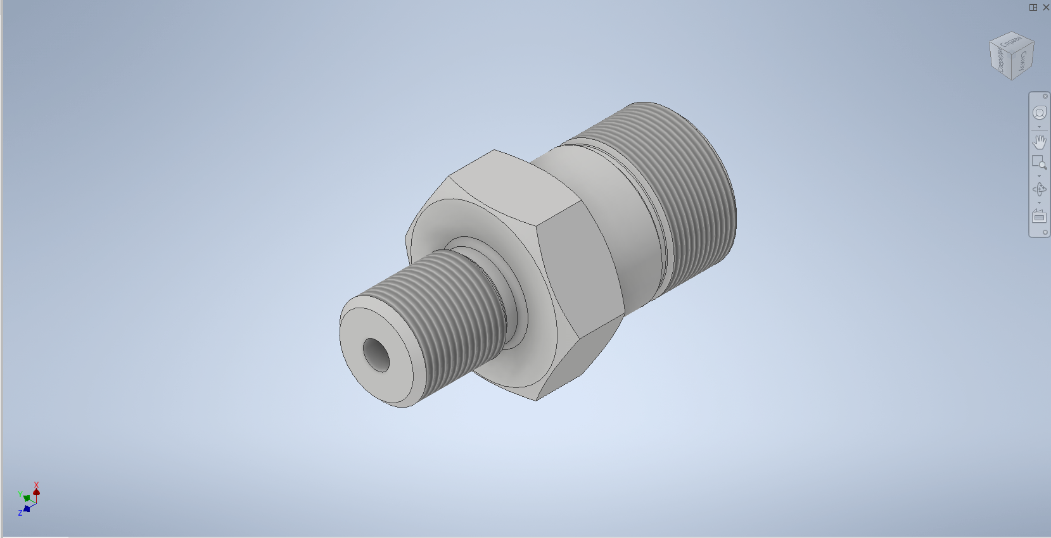
ДЗ № Эскиз штуцера
лист 1
02.05.2020

Slide 4
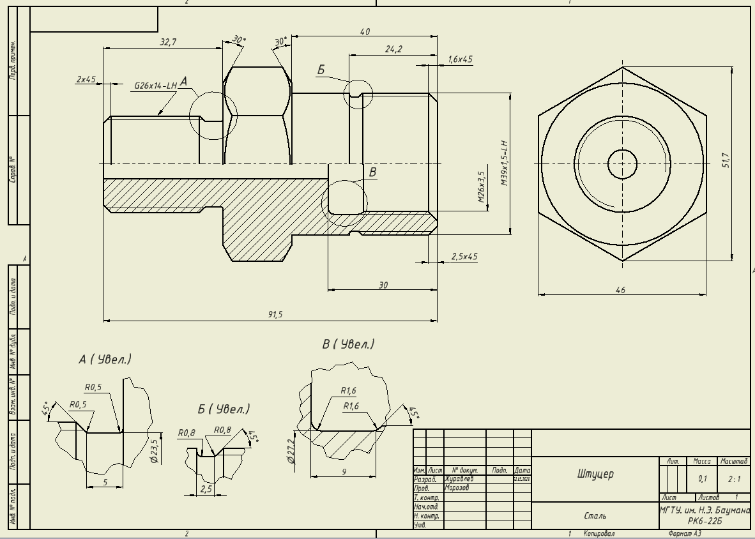
ДЗ № Эскиз штуцера
лист 2
02.05.2020

Slide 5
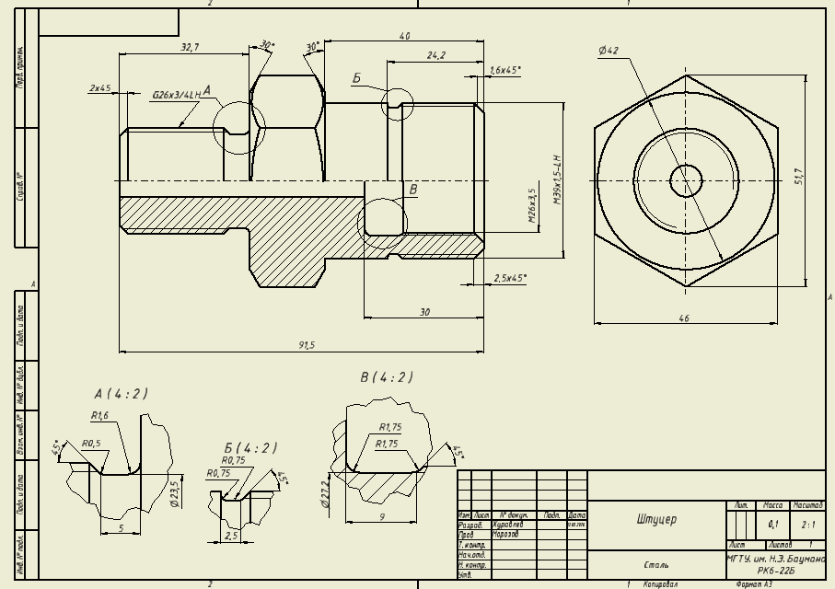
ДЗ № Эскиз штуцера
лист 3
09.05.2020

Slide 6

ДЗ № Эскиз штуцера
лист 4
Зачтено 15.05.20
14.05.2020

Slide 7
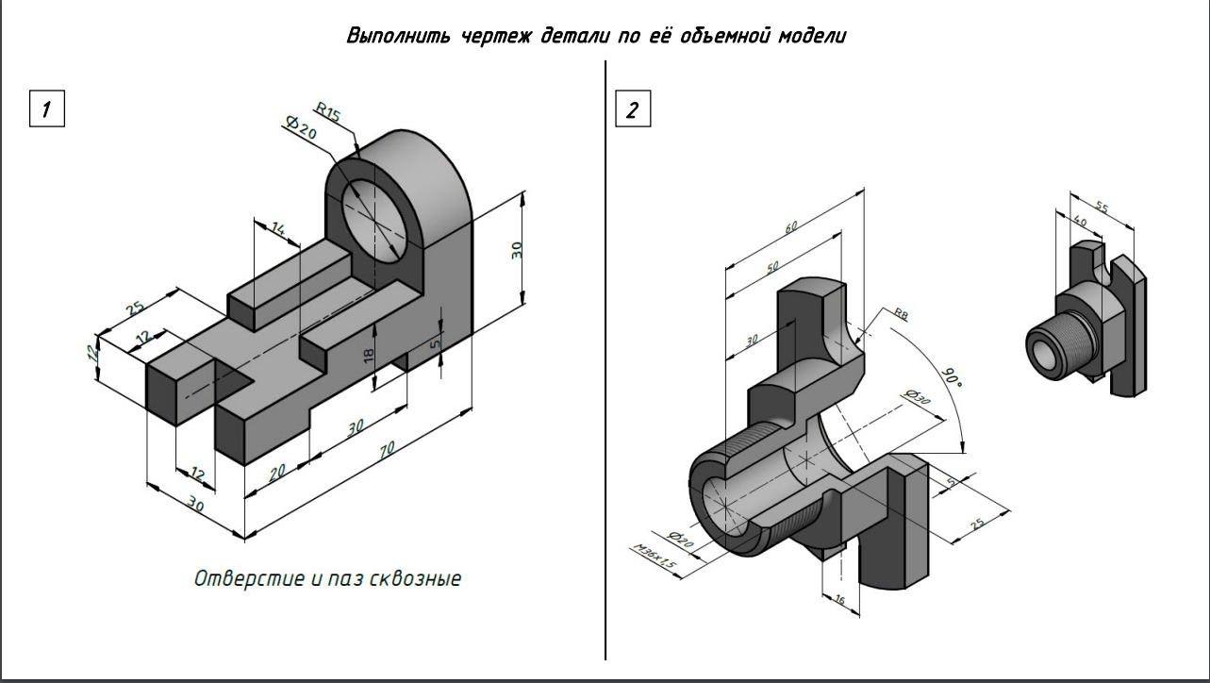
ДЗ №3 лист 1
03.05.2020

Slide 8
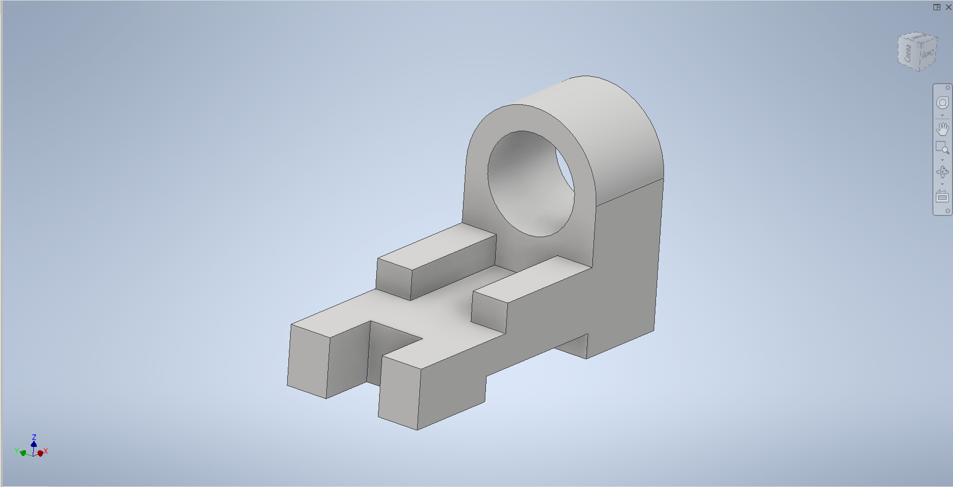
ДЗ №3 лист 1
03.05.2020

Slide 9
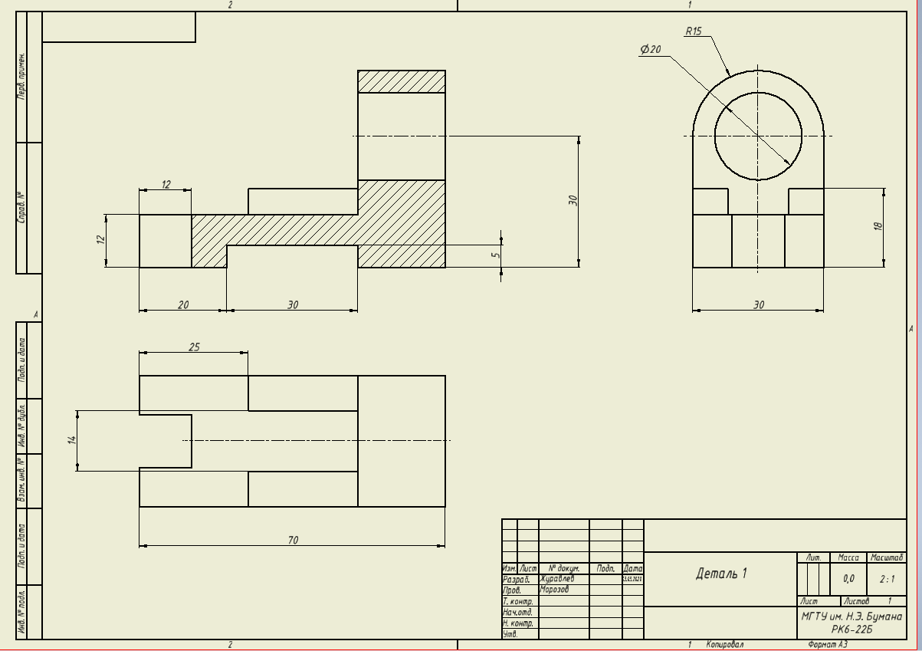
ДЗ №3 лист 2
Место для трона?
03.05.2020

Slide 10
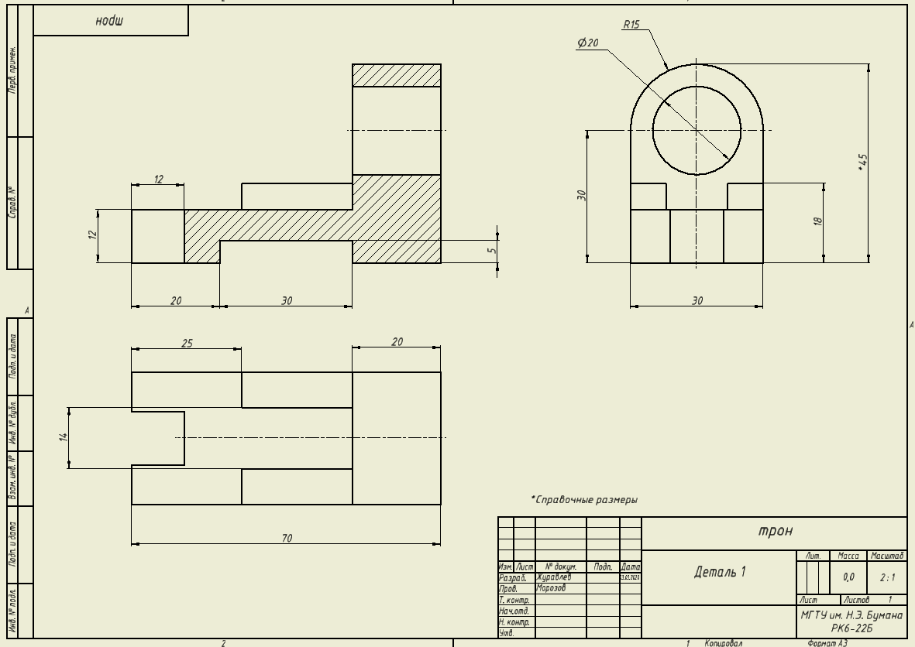
ДЗ №2 лист 3
08.05.2020

Slide 11
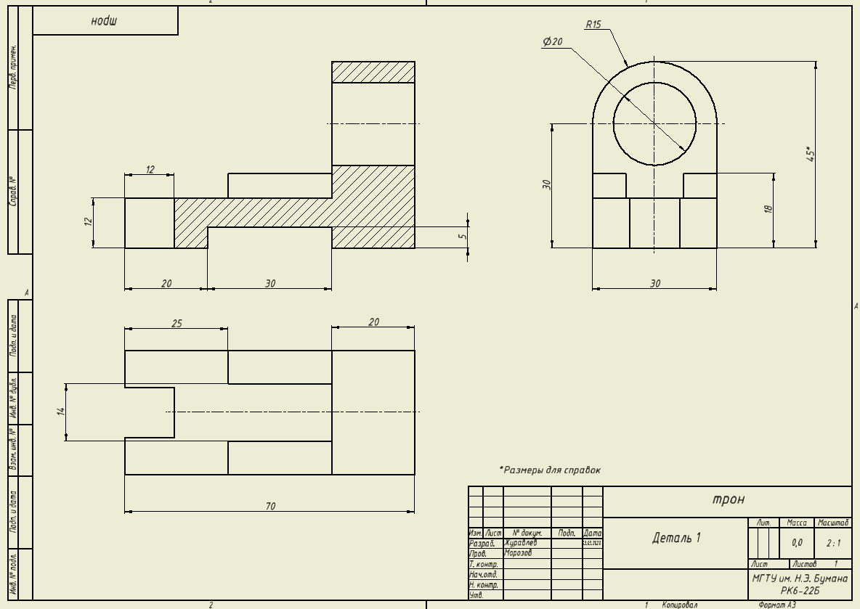
ДЗ №2 лист 4
Зачтено 15.05.20
14.05.2020

Slide 12
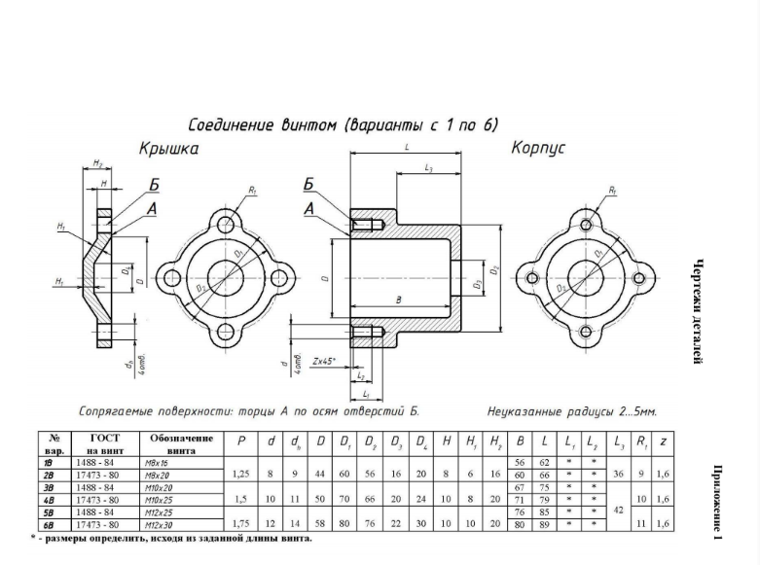
ДЗ №Сборка лист 1
07.05.2020

Slide 13
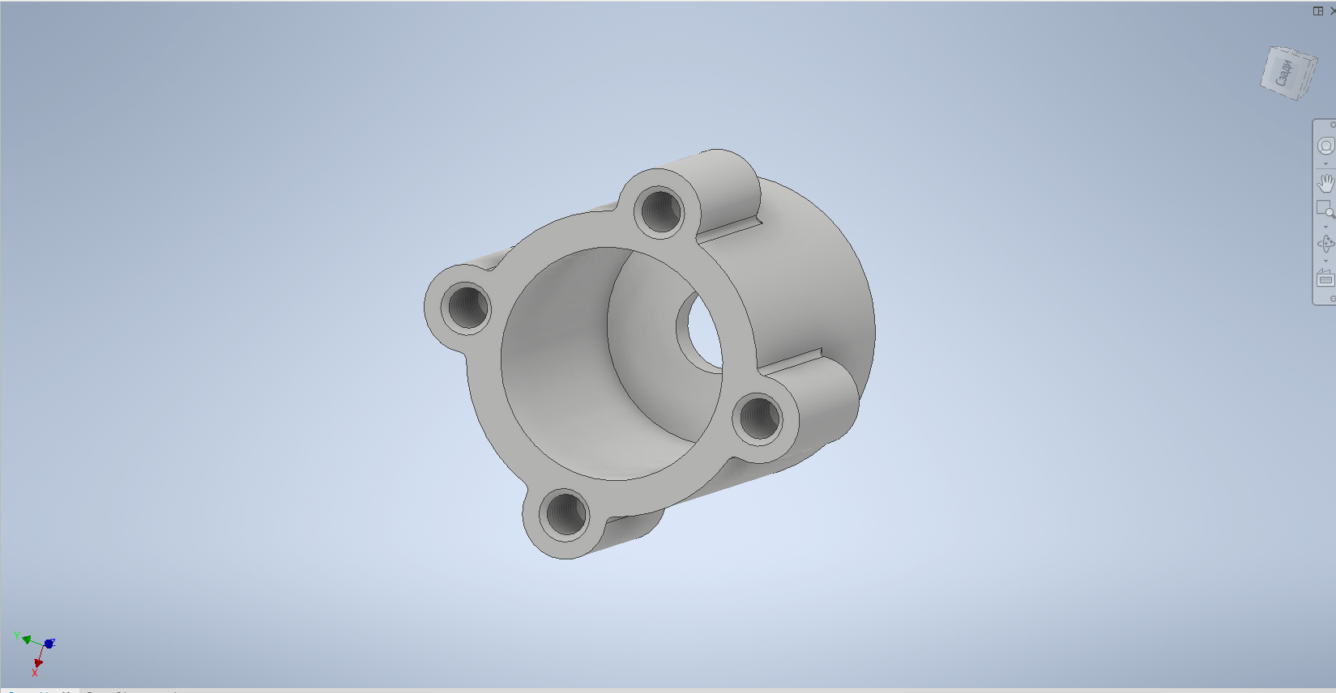
ДЗ №Сборка лист 2
07.05.2020

Slide 14
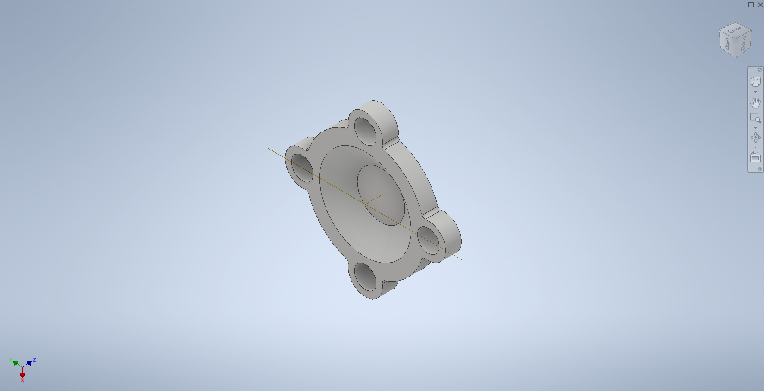
ДЗ №Сборка лист 3
07.05.2020

Slide 15
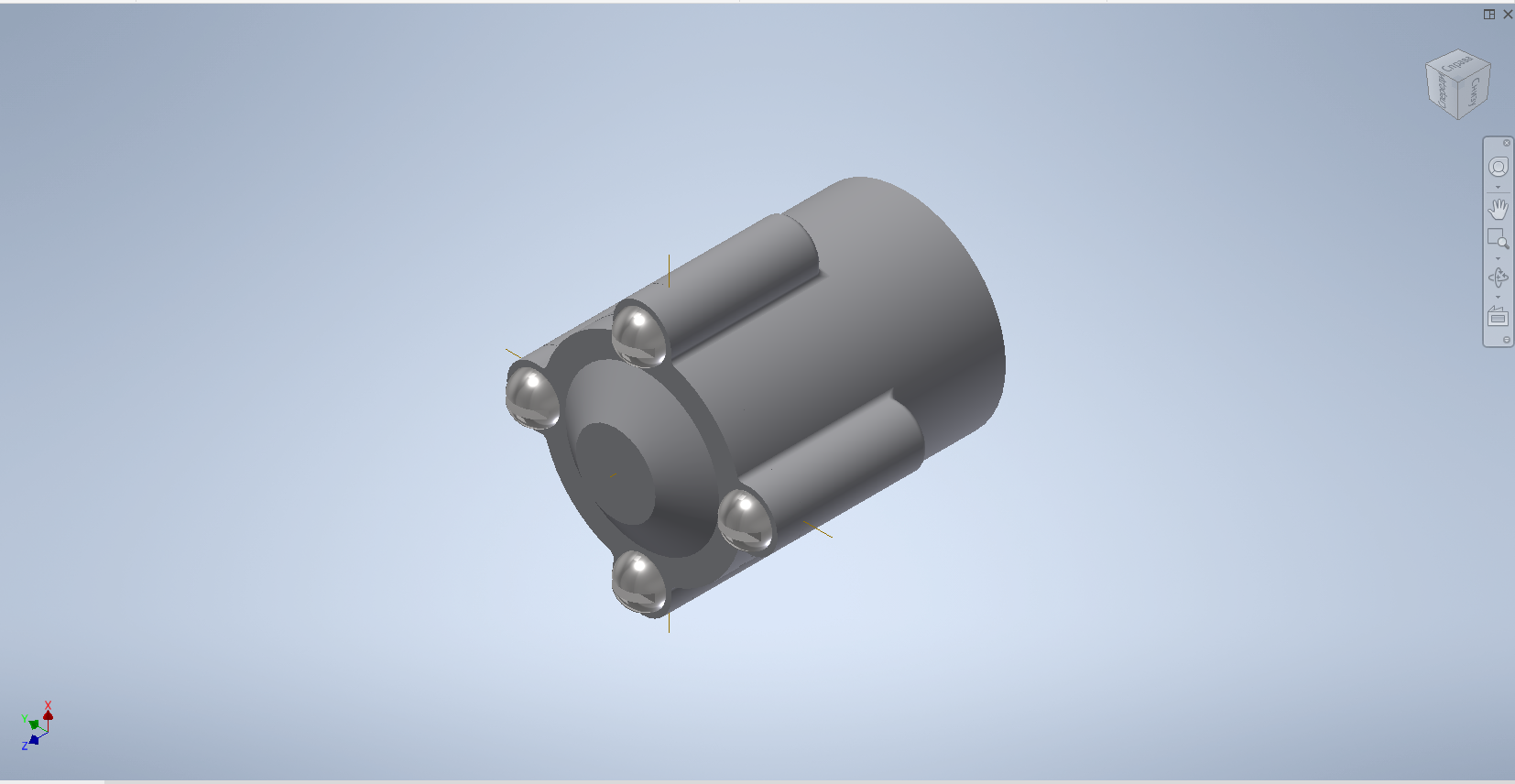
ДЗ №Сборка лист 4
07.05.2020

Slide 16
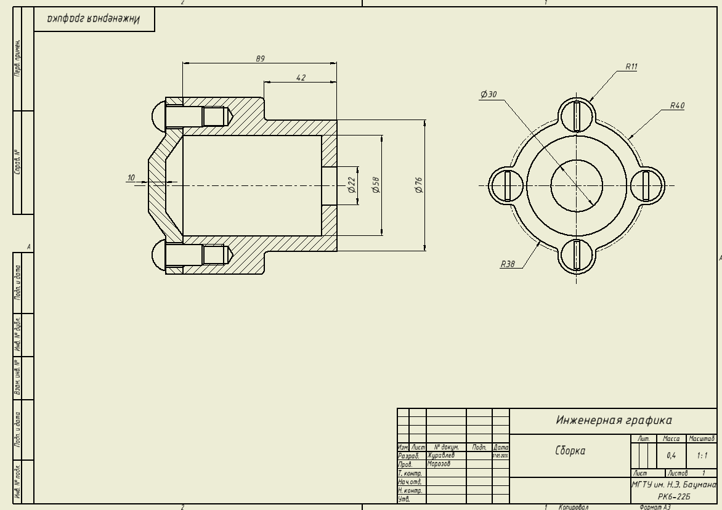
ДЗ №Сборка лист 5
07.05.2020

Slide 17
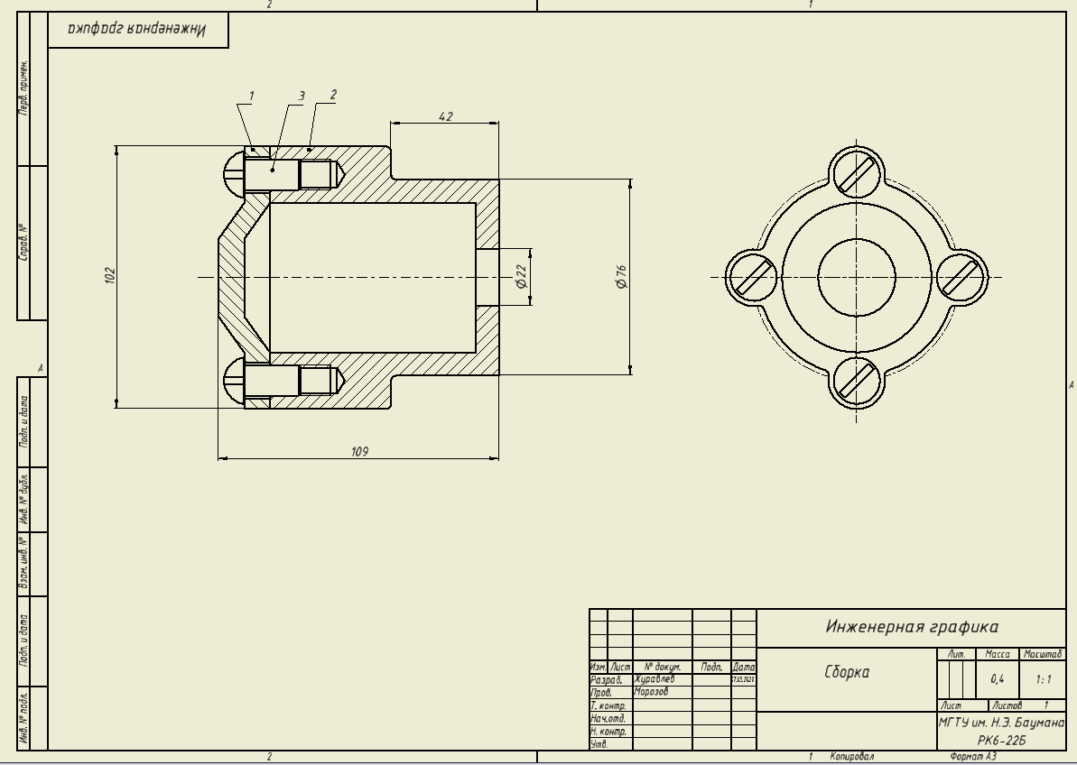
ДЗ №Сборка лист 6
09.05.2020

Slide 18
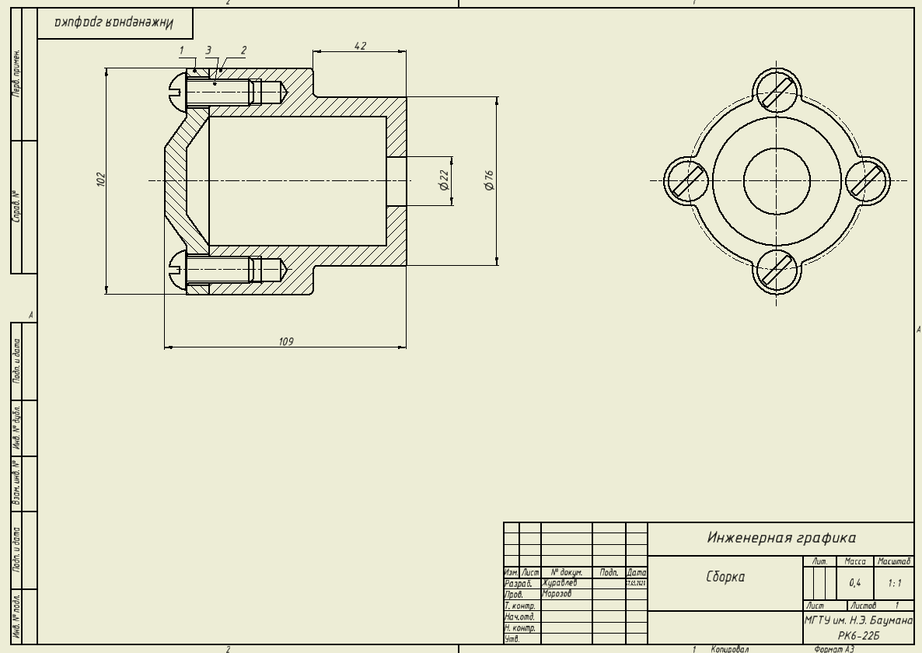
ДЗ №Сборка лист 7
Зачтено 15.05.20
15.05.2020

Slide 19
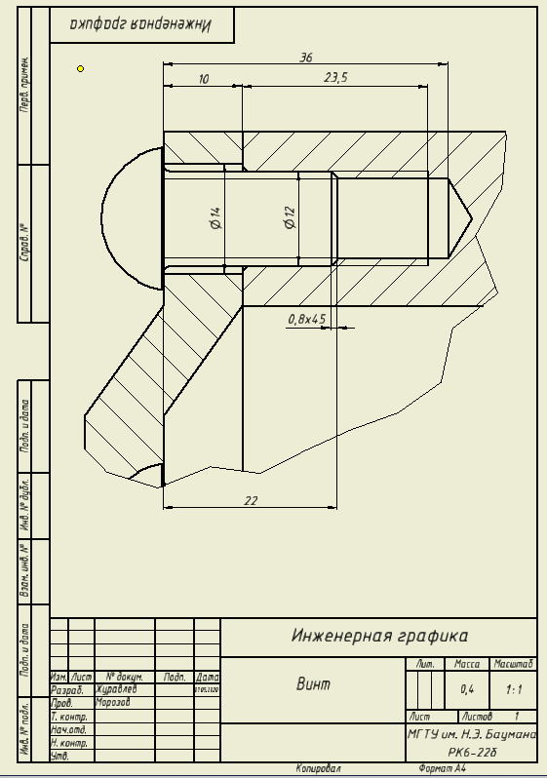
ДЗ №Сборка лист 8
07.05.2020

Slide 20
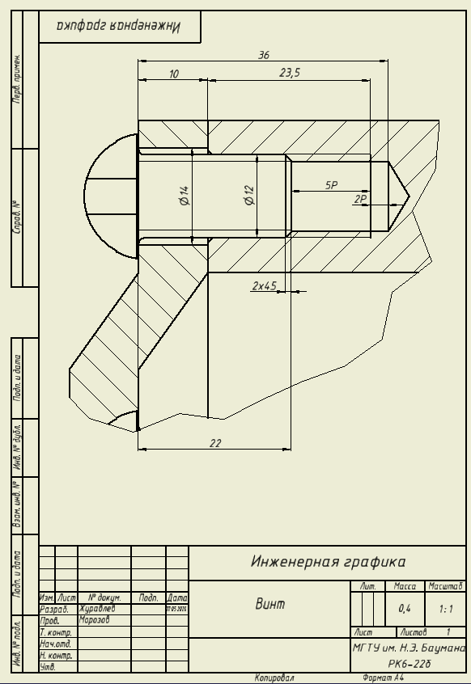
ДЗ №Сборка лист 9
14.05.2020

Slide 21
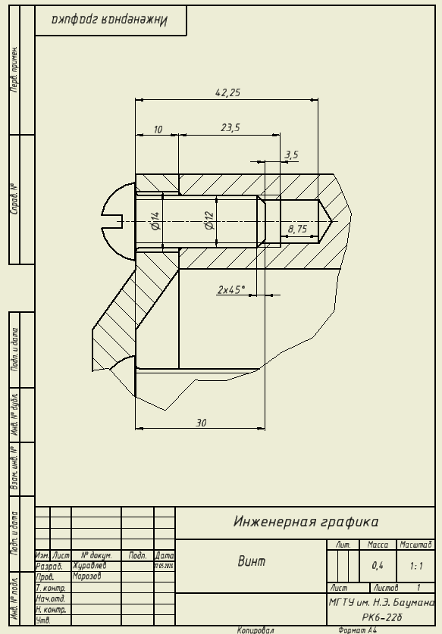
ДЗ №Сборка лист 10
Зачтено 15.05.20
15.05.2020

Slide 22
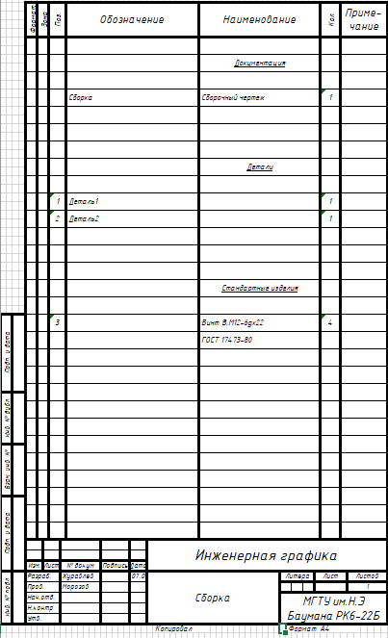
ДЗ №Сборка лист 11
07.05.2020

Slide 23
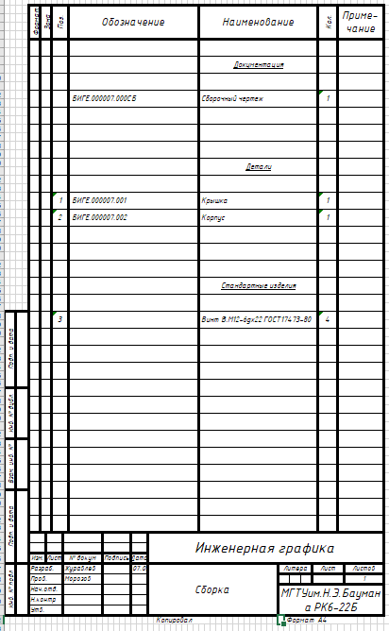
ДЗ №Сборка лист 12
08.05.2020

Slide 24
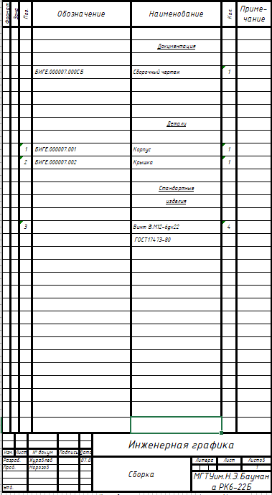
ДЗ №Сборка лист 13
Зачтено 15.05.20
15.05.2020

Slide 25
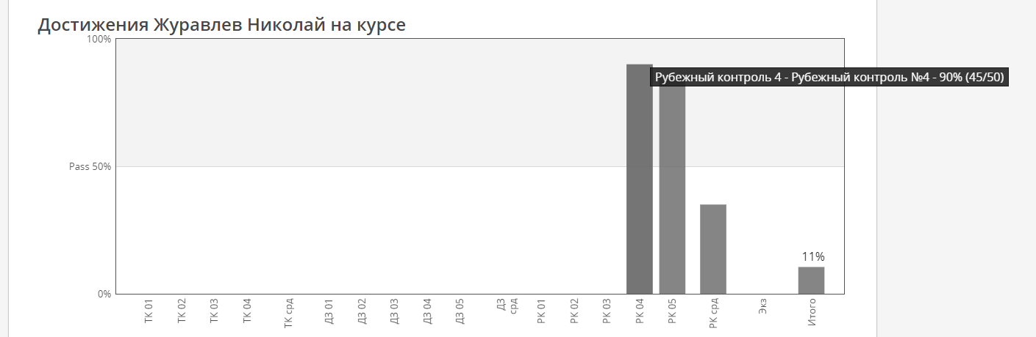
15.04.2020

Slide 26
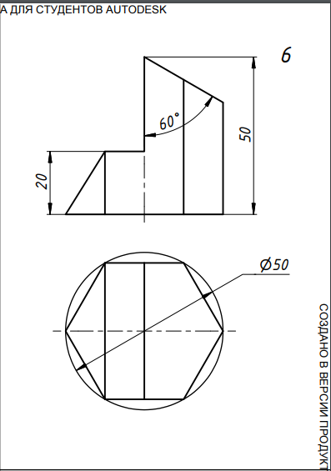
ДЗ №1 лист 1
14.04.2020

Slide 27
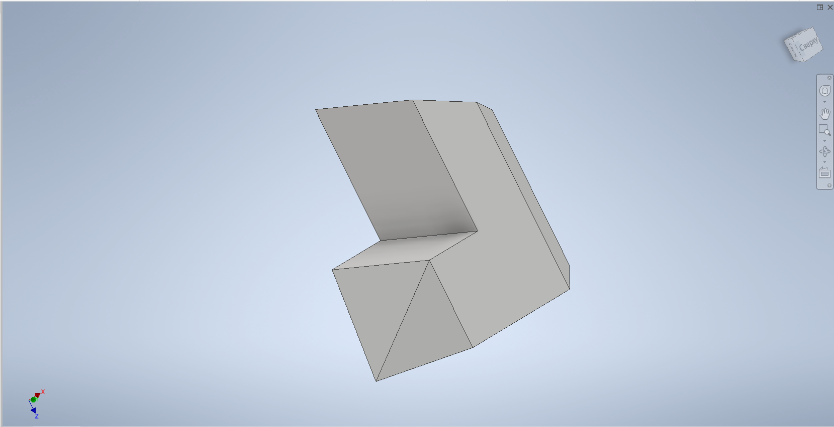
ДЗ №1 лист 2
14.04.2020

Slide 28
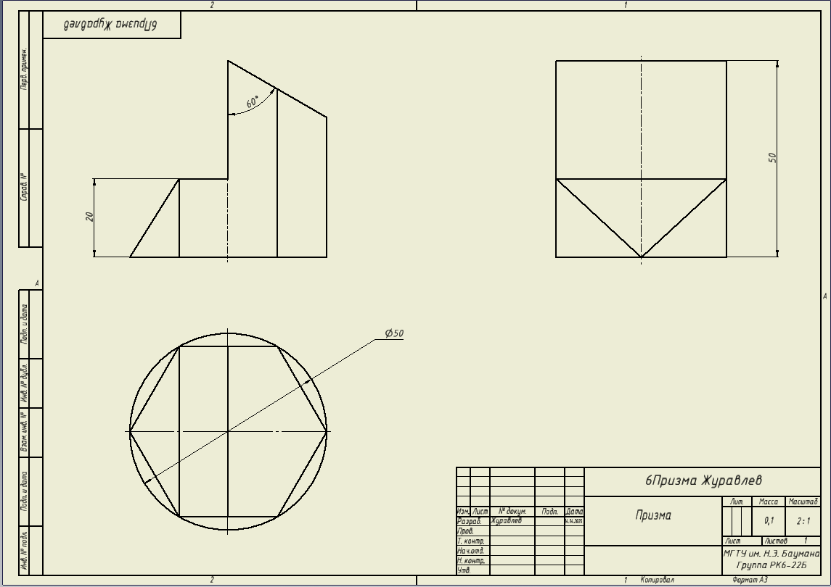
ДЗ №1 лист 3
Окружность должна быть тонкая
14.04.2020

Slide 29
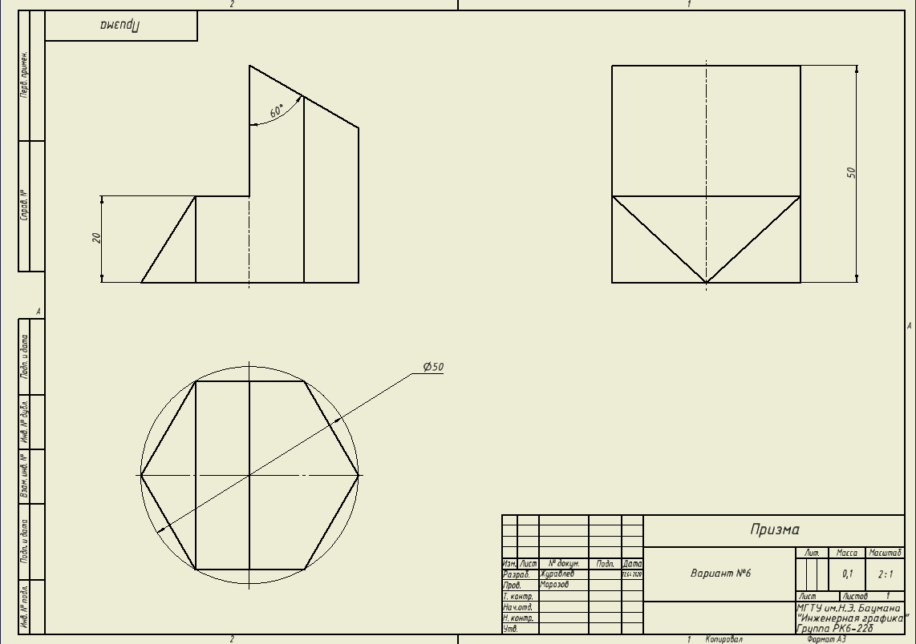
ДЗ №1 лист 4
14.04.2020

Slide 30
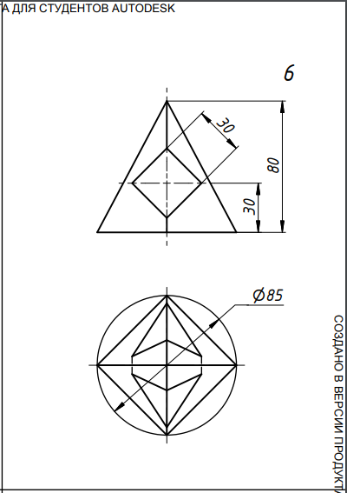
ДЗ №2 лист 1
14.04.2020

Slide 31
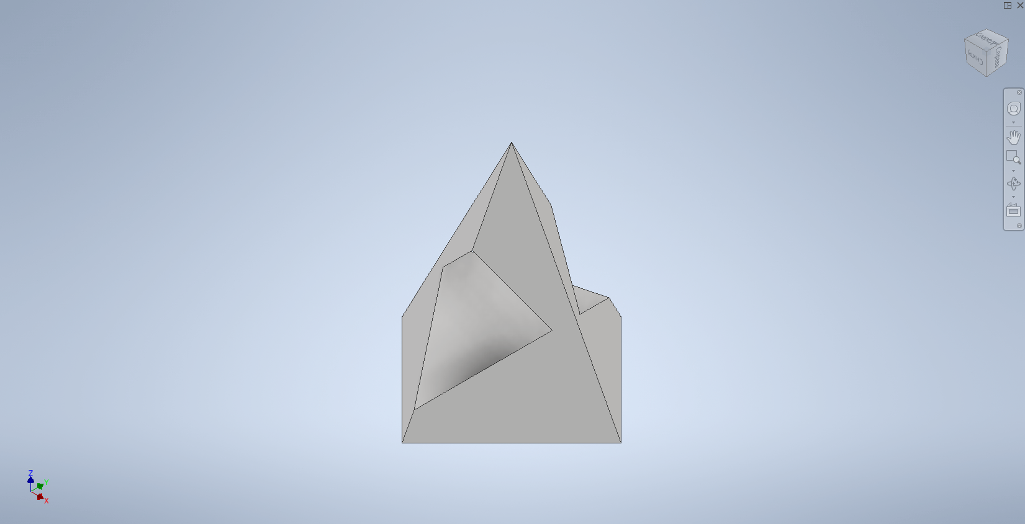
ДЗ №2 лист 2
14.04.2020

Slide 32
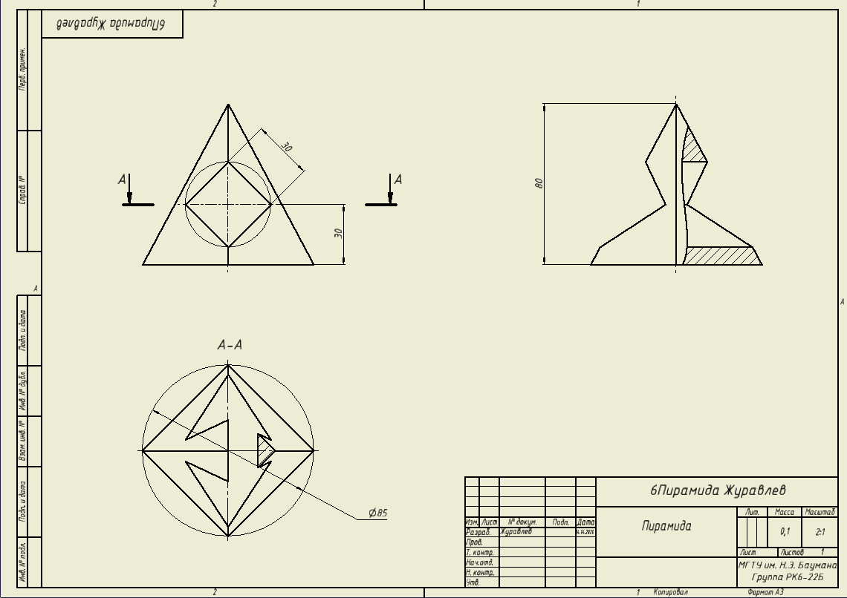
ДЗ №2 лист 3
Знак квадрата
Волнистая линия - тонкая
Обозначение разреза
Не соответствует изображению –
Надо проверить положение сек. плоскости
На границе вида и разреза не хватает волнистой линии
14.04.2020

Slide 33
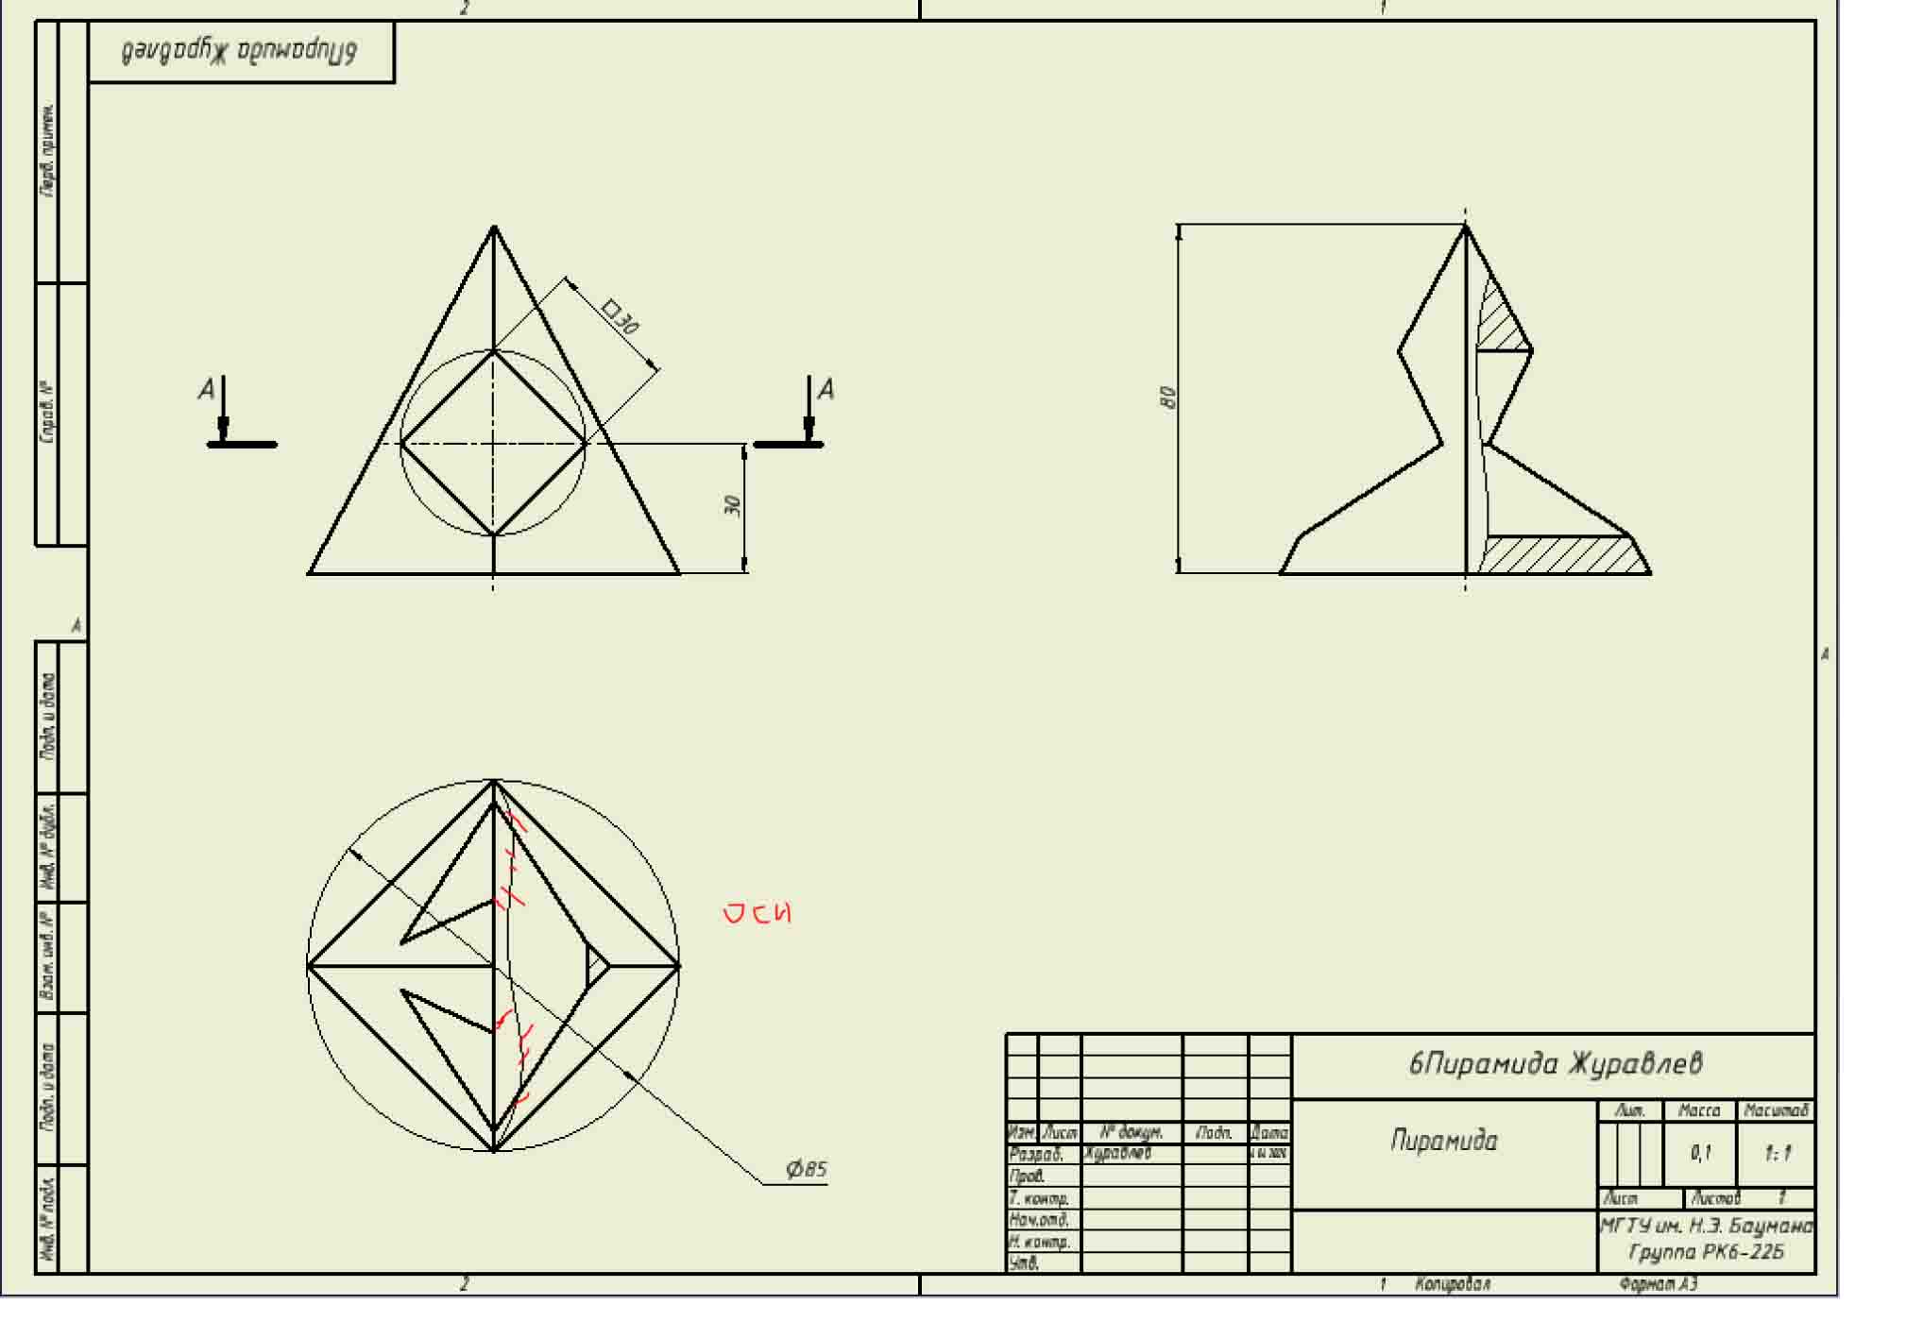
ДЗ №2 лист 4
14.04.2020

Slide 34
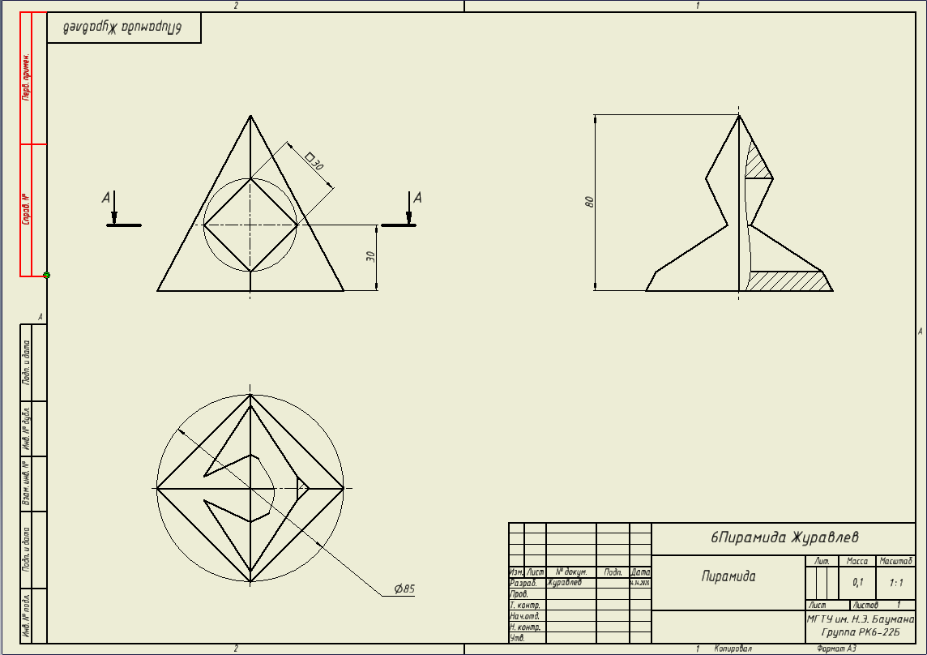
ДЗ №2 лист 5
14.04.2020

Slide 35
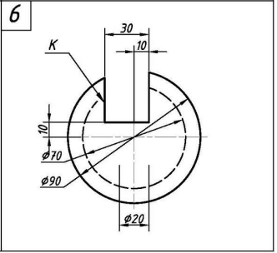
ДЗ №3 лист 1
14.04.2020

Slide 36
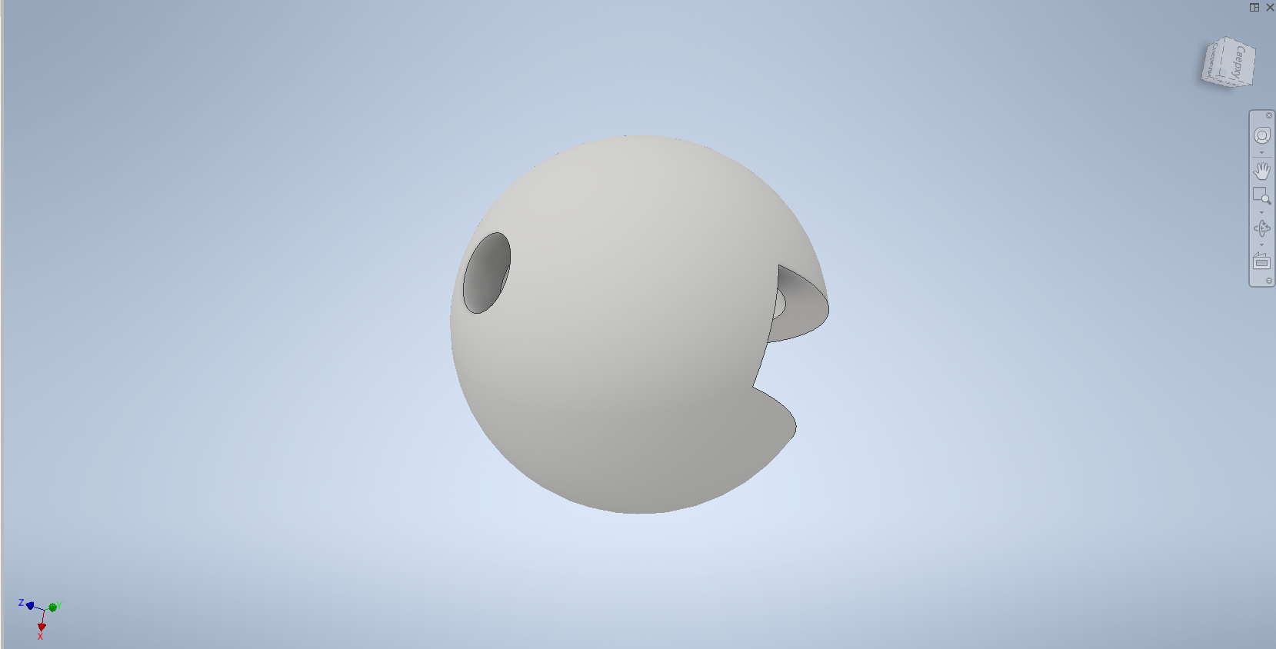
ДЗ №3 лист 2
14.04.2020

Slide 37
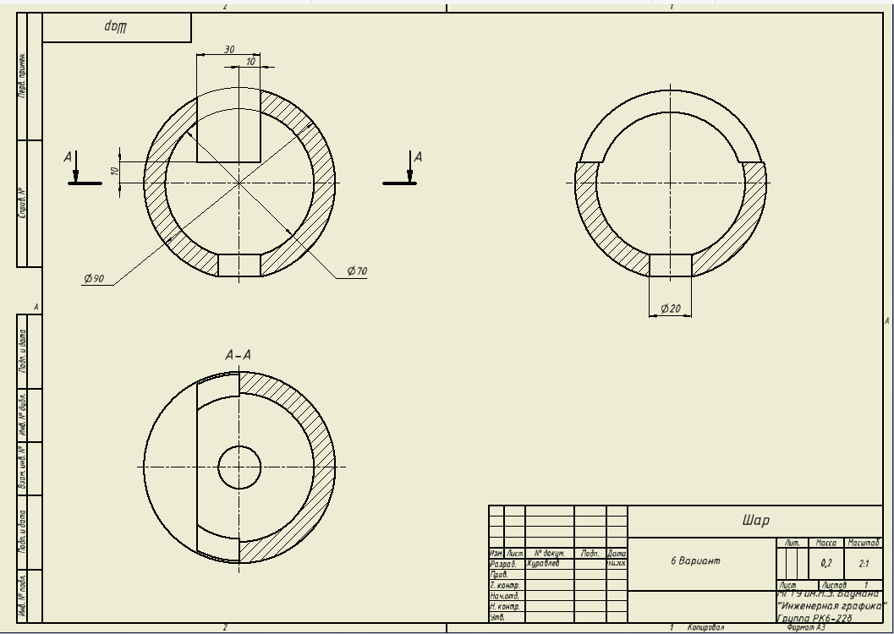
Этот разрез нужно обозначить,
Хотелось бы половину вида с половиной разреза
ДЗ №3 лист 3
Ось симметрии – горизонтальная, значит разрез должен
Быть на нижней половине
14.04.2020

Slide 38
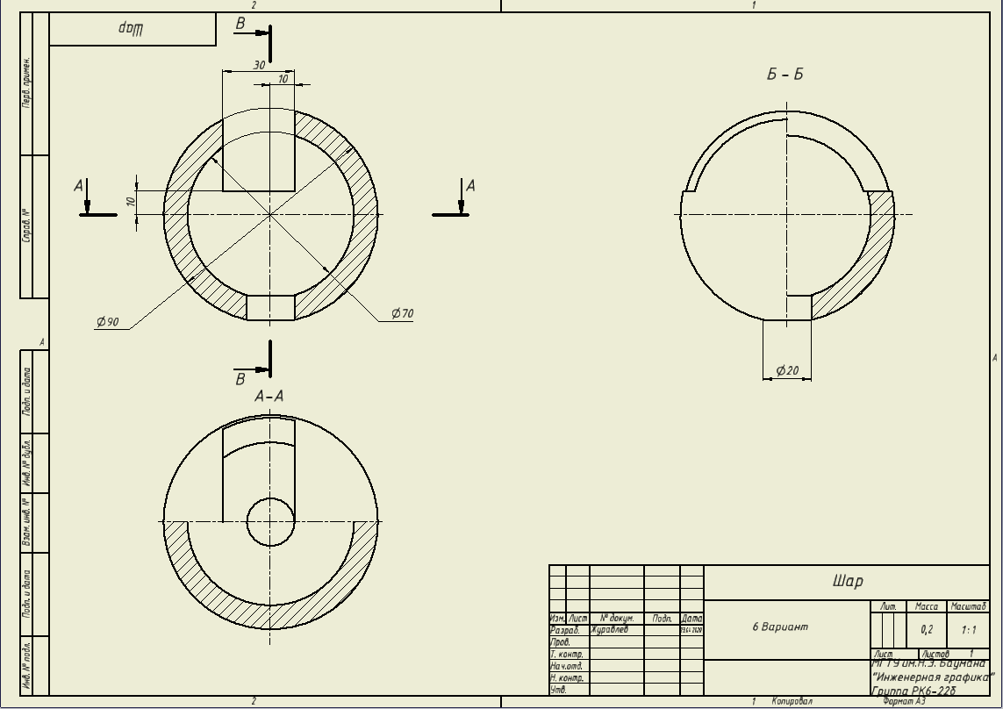
ДЗ №3 лист 4
14.04.2020

Slide 39
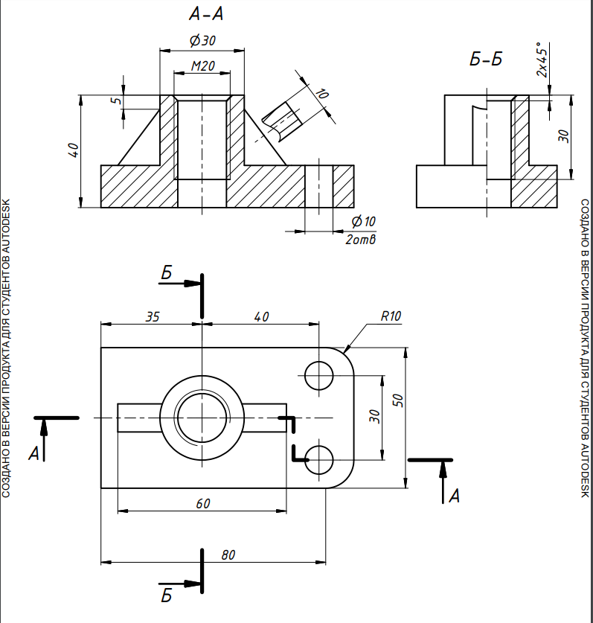
ДЗ №4 лист 1
14.04.2020

Slide 40
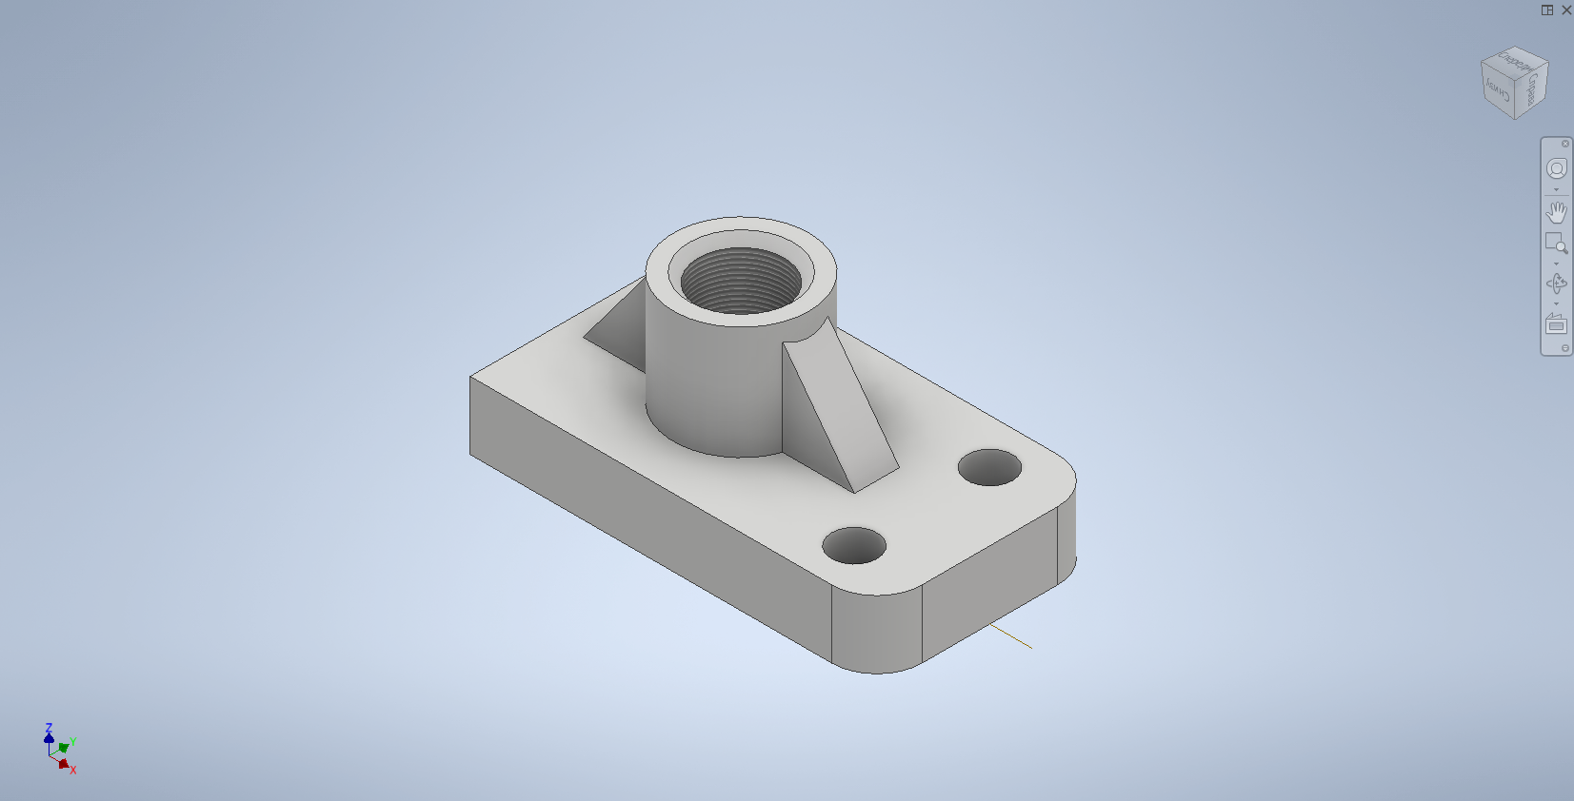
ДЗ №4 лист 2
14.04.2020

Slide 41
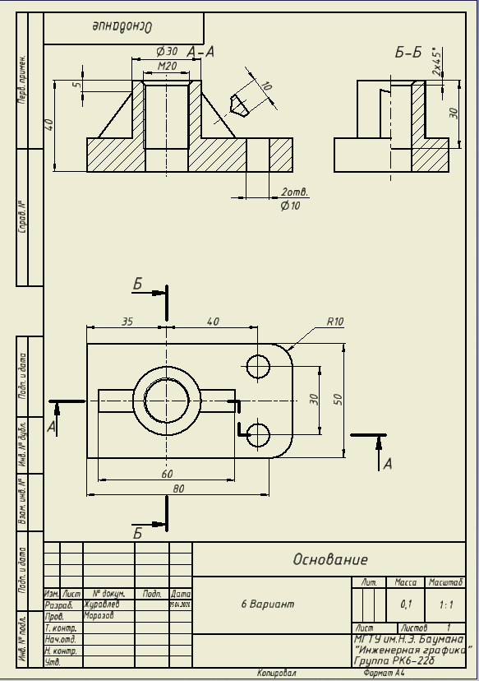
ДЗ №4 лист 3
Ось у отв.
Тонкой линии от резьбы нет, как
На виде спереди
14.04.2020

Slide 42
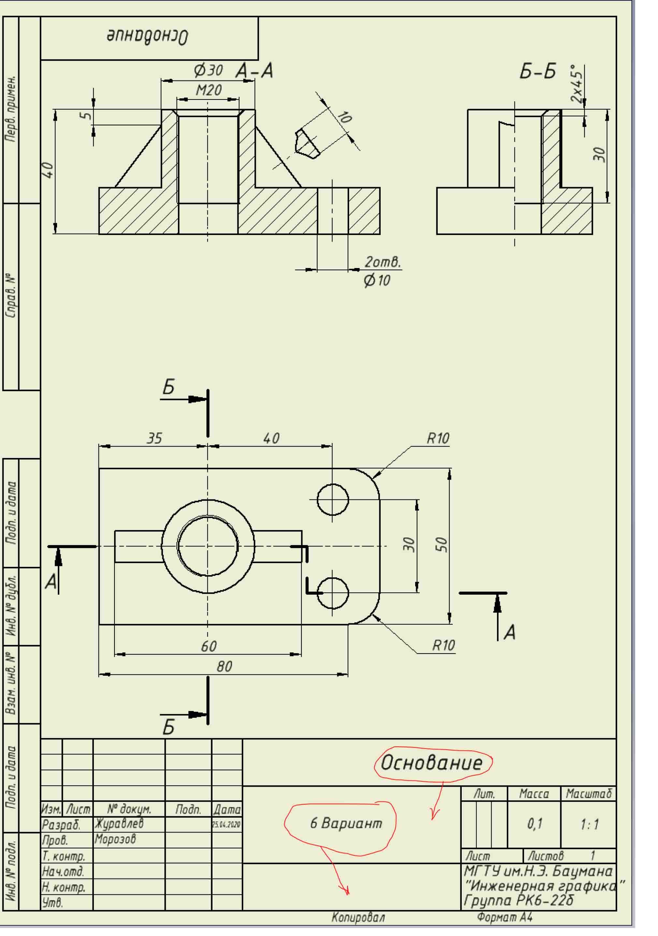
ДЗ №4 лист 4
14.04.2020

Slide 43
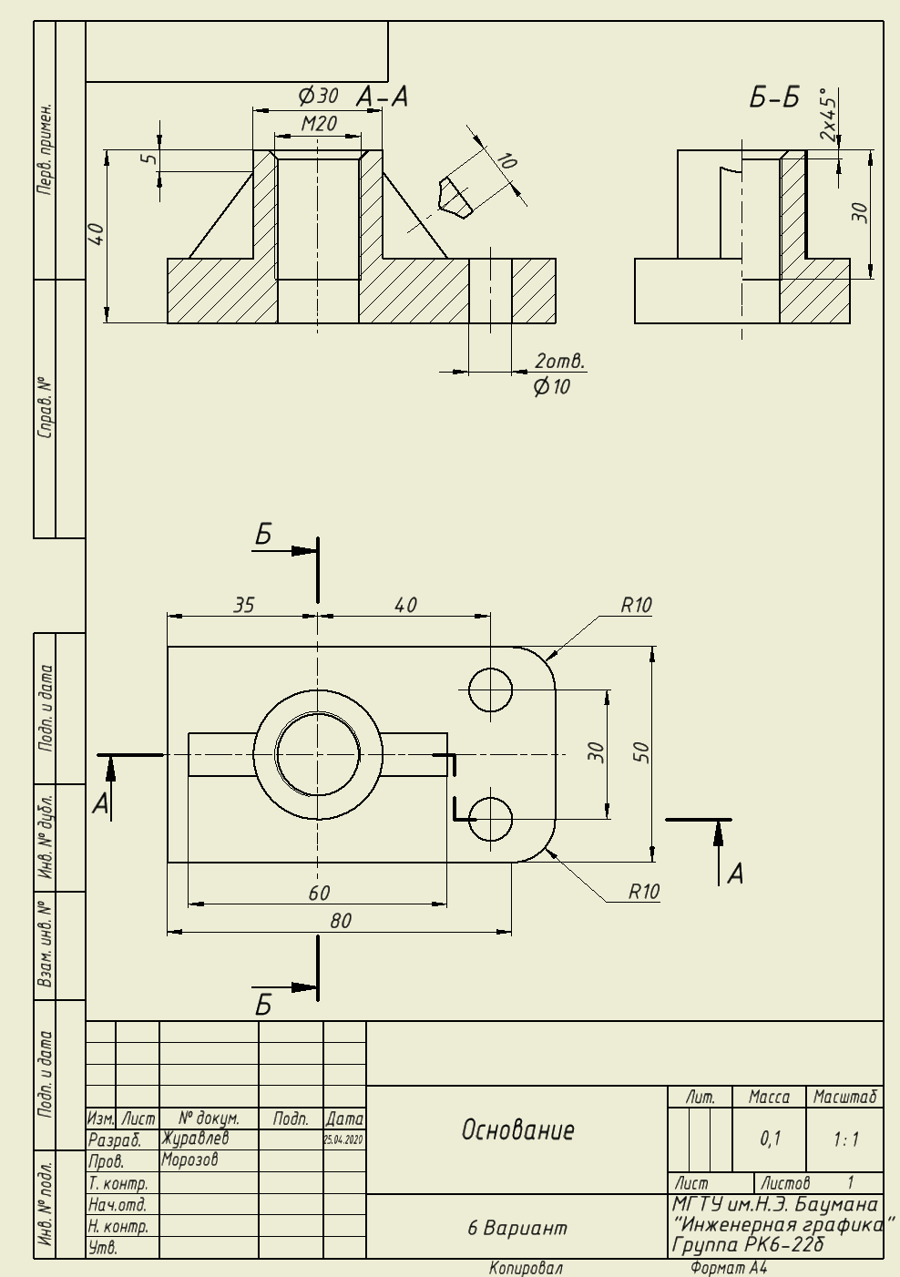
ДЗ №4 лист 5
14.04.2020

Slide 44
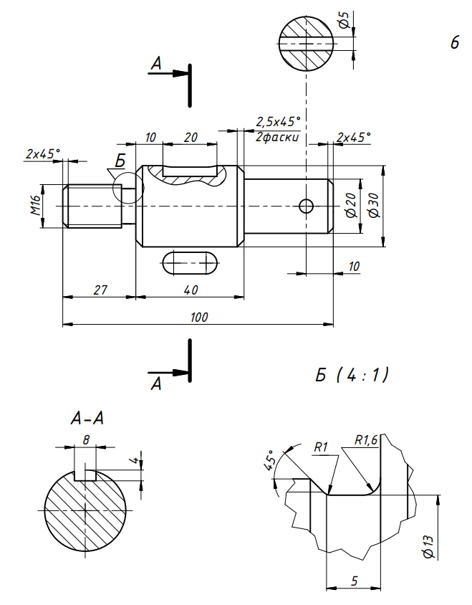
ДЗ№5
лист 1
30.04.2020

Slide 45
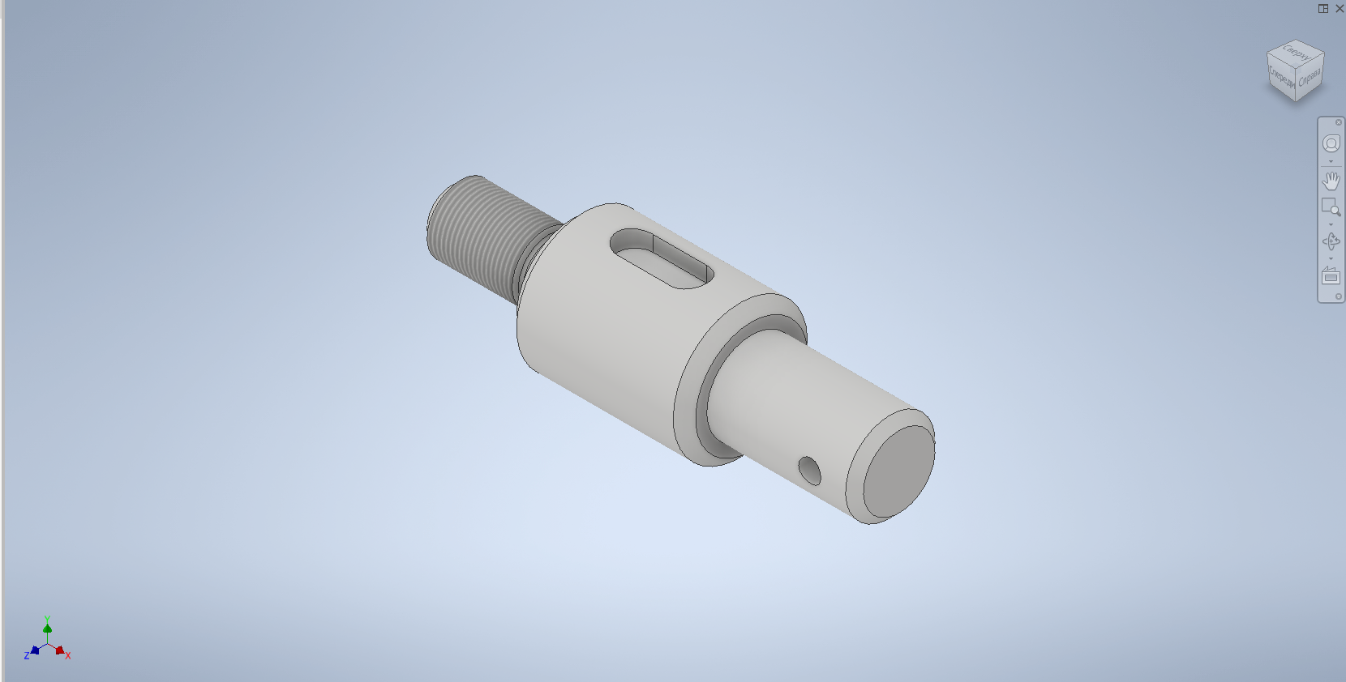
ДЗ№5
лист 2
30.04.2020

Slide 46
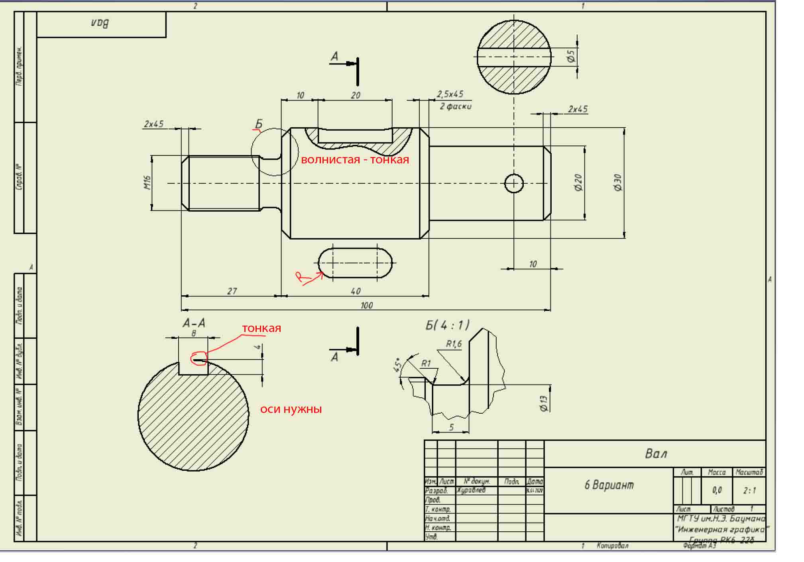
ДЗ №5 лист 3
30.04.2020

Slide 47
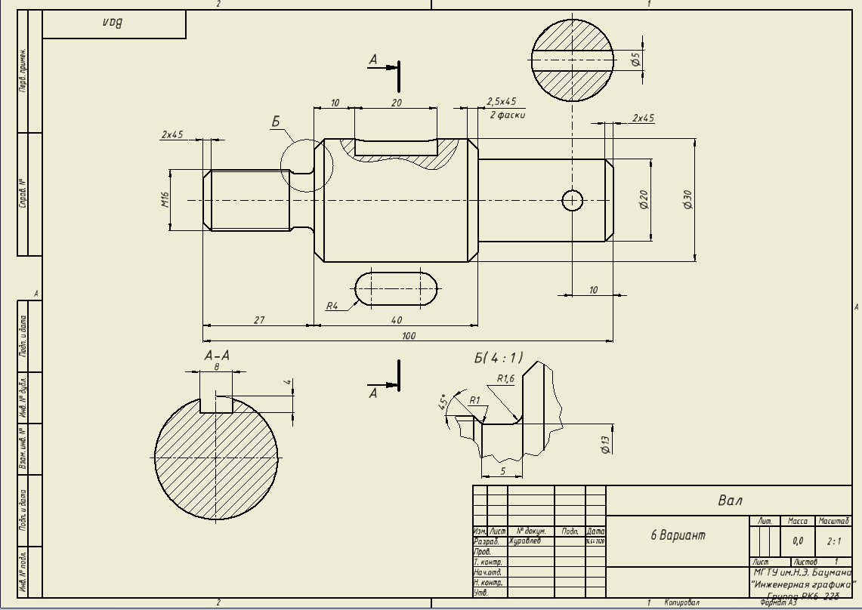
ДЗ №5 лист 4
30.04.2020

Slide 48
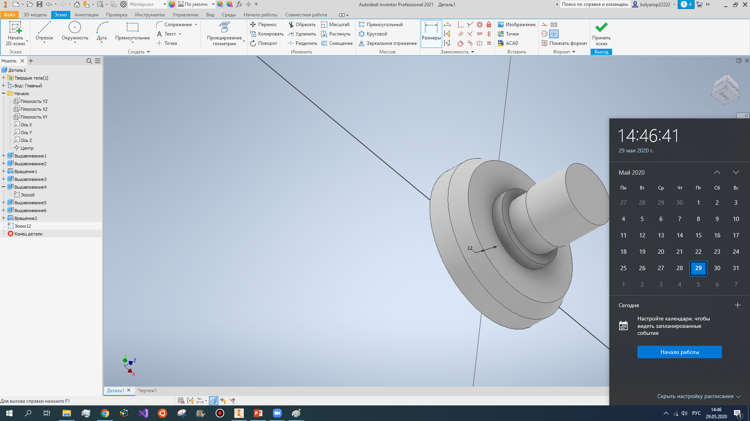
29.05.2020

Slide 49
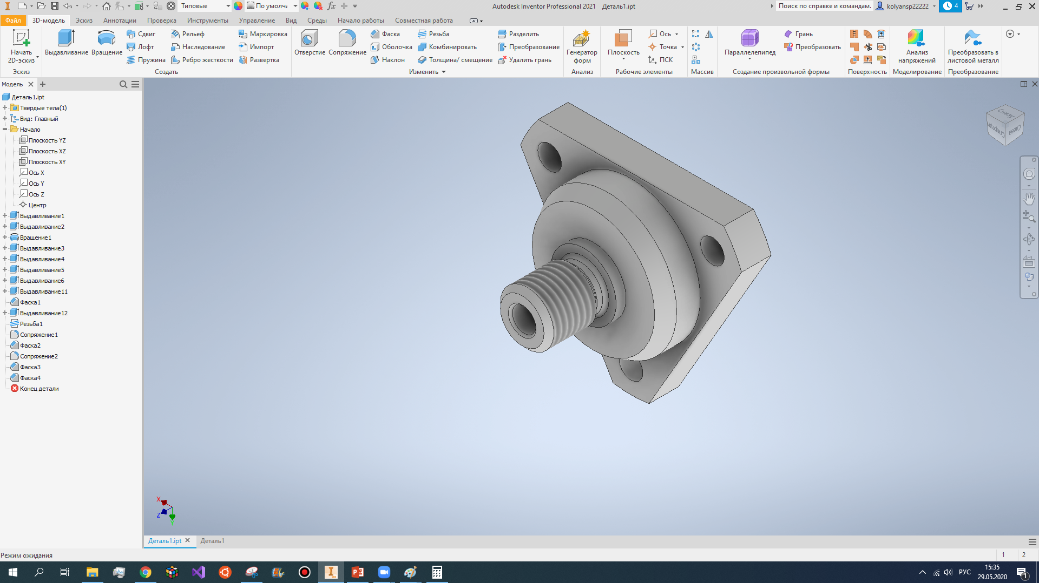
29.05.2020

Slide 50

29.05.2020

Slide 51
29.05.2020

Slide 52
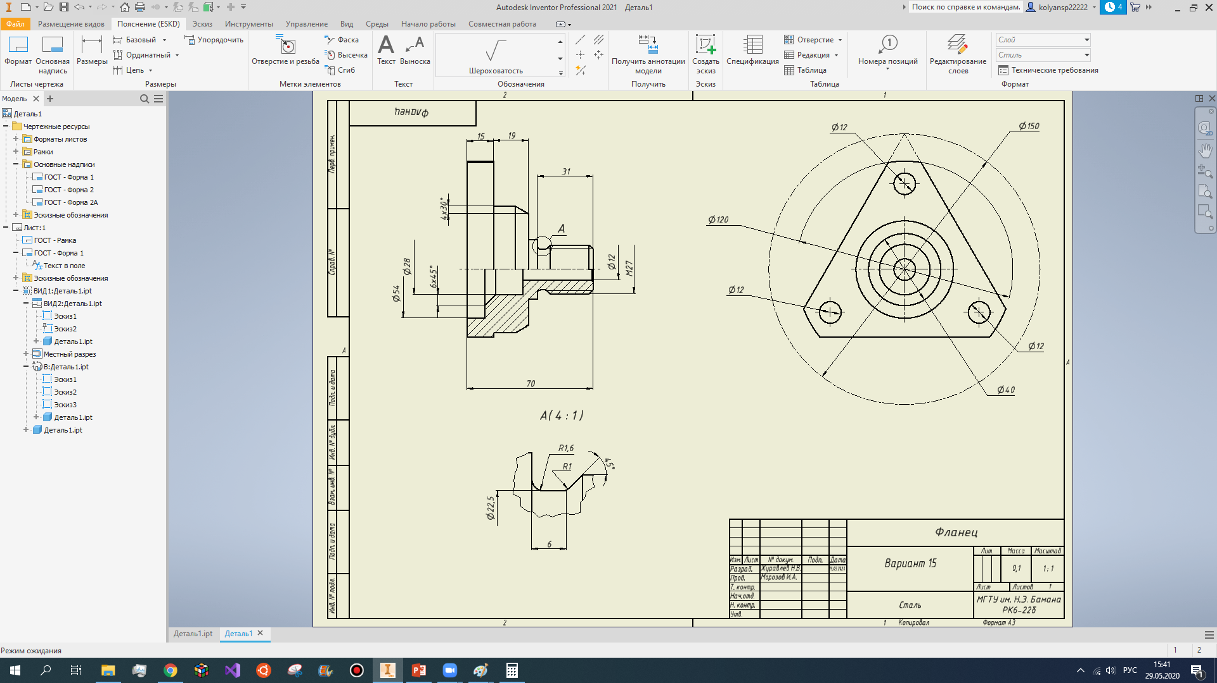
16б 29.05.20
29.05.2020

